Slide 1


ТРАДИЦИИ И СОВРЕМЕННЫЕ ТЕНДЕНЦИИ В ВОСПИТАНИИ МЛАДШЕГО ШКОЛЬНИКА КАК СУБЪЕКТА НРАВСТВЕННОГО ПОВЕДЕНИЯ
Савинова Людмила Юрьевна,
к.п.н., доцент, заведующий кафедрой педагогики начального образования и художественного развития ребенка,
Российский государственный педагогический университет им. А. И. Герцена,
г. Санкт-Петербург

Slide 2
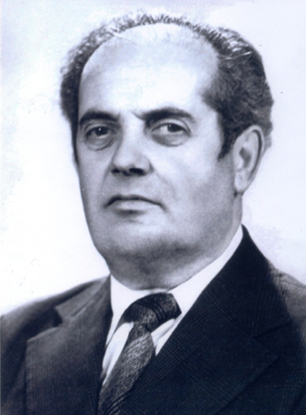
virineya80@rambler.ru
Научно-методическая школа начального образования Российского государственного педагогического университета им. А.И. Герцена – развитие младшего школьника как субъекта учебной деятельности и нравственного поведения (А.И.Раев)

Slide 3

ПОКАЗАТЕЛИ СУБЪЕКТНОСТИ
самостоятельно ставит социально и личностно значимые цели деятельности и поведения,
прогнозирует их результаты,
активно и успешно осуществляет деятельность,
полно и глубоко осознает изменения, критические оценивает степень соответствия изменений целям,
вносит необходимые коррективы
определяет пути и способы достижения,

Slide 4

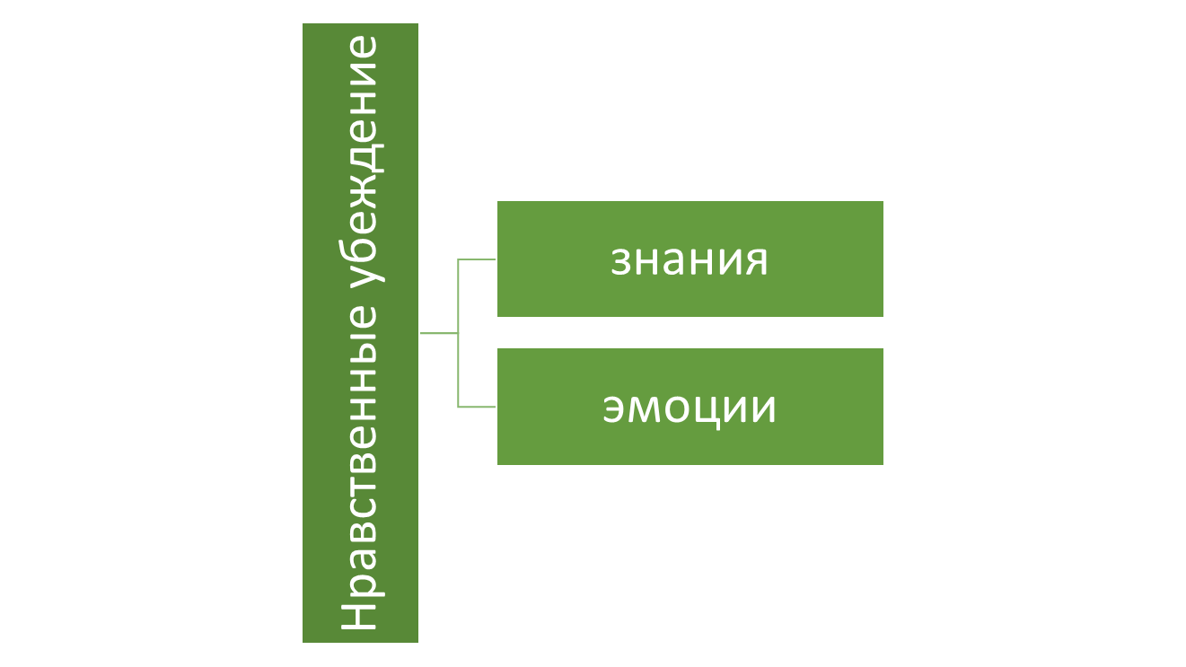

Младший школьник как субъект нравственного поведения
virineya80@rambler.ru
деятельность и поведение
Развитие нравственных убеждений младших школьников –
условие становления его как субъекта нравственного поведения

Slide 5

Диагностика уровня развития нравственных убеждений
диагностика опыта поведения через совместный анализ реальных ситуаций;
диагностика понимания нравственной нормы в процессе воспроизведения детьми фактов нравственного поведения «по образцу», изложение возможных нравственных событий по заданной ситуации;
диагностика через создание условий, требующих практического применения знаний о нравственных нормах в реальном поведении
Кутергина Л.Н. Формирование нравственной самостоятельности
младших школьников

Slide 6
Петрова А.И. Воспитание у младших школьников готовности к нравственному самоопределению, 2001 Автореф. дис….канд. пед. наук
Журина Н.А. Становление готовности младшего школьника к ценностному выбору, 2009
Яковлева Ю.И. Педагогический мониторинг воспитания основ гражданской идентичности в начальной школе , 2016
Лысоченко И.А. Мониторинг качества правового воспитания в начальной школе, 2018
Ядрышников В.В. Перенос младшими школьниками нравственного опыта из учебной во внеучебную деятельность. Автореф. дис….канд. псих. наук. Л., 1989.

Slide 7
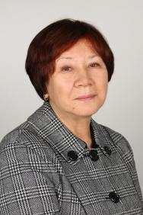
Формирование младшего школьника как субъекта нравственного поведения
важным условием правильно организованного педагогического взаимодействия также является комплексный характер развития нравственно-волевых свойств.
Н.Ф. Голованова обратилась в своем докторском исследовании к проблеме социализации младшего школьника.
Ею были систематизированы и
описаны возрастные особенности социализации,
а также поставлена задача воспитания
у младшего школьника позиции
субъекта социализации,
предполагающей переход
от воспитания к самовоспитанию.

Slide 8

Н. Ф. Головановой было доказано, что «в высшей степени осознанная и самостоятельная деятельность человека по совершенствованию своей личности, характеризующейся тем, что он осознает себя и действует как субъект социализации, способный самоопределятся в социуме, является процесс самовоспитания»
Докторская диссертация «Педагогические основы социализации младших школьников»,1996
Признаки самоопределения:
активность,
способность к самостоятельному акту выбора,
ответственность.
Описаны сценарии социализации детей в образовательном процессе и определены стратегии и методическая тактика организации социализирующего педагогического процесса
Федорова И.Н. Воспитание основ правовых представлений младших школьников, 2002
Савинова Л. Ю. Педагогические условия воспитания у младших школьников ценностного отношения к Родине, 2003

Slide 9

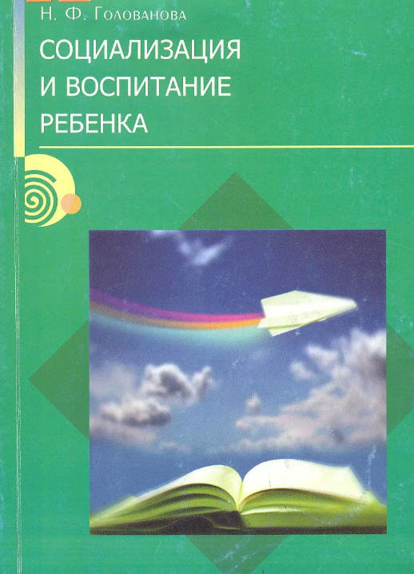

Педагогические идеи Н.Ф.Головановой представлены в следующих широко используемых учебных пособиях
Педагогика: учебник и практикум для академического бакалавриата. М.: Юрайт, 2016.- 377 с.
Общая педагогика: учебное пособие для вузов (серия «Современный учебник»). СПб.: Речь, 2005, - 316 с.
Социализация и воспитание ребёнка: учебное пособие для студентов высших учебных заведений. СПб.: Речь, 2004, -268 с.

Slide 10
ормирование политических представлений младших школьников как средство повышения качества гражданско-патриотического воспитания
Формирование интереса к истории у младших школьников во внеурочной деятельности
Развитие социального творчества младших школьников во внеурочной деятельности
Развитие у младших школьников социального умения решать проблемы
Развитие чувства справедливости у младших школьников
Развитие представлений о любви у младших школьников
Формирование основ гражданской идентичности у младших школьников средствами искусства мультипликации
Образовательное путешествие как метод развития исследовательской креативности младших школьников
Воспитание у младших школьников ценностного отношения к Родине средствами искусства мультипликации
Вовлечение родителей в воспитательную работу как средство повышения качества воспитания ценностного отношения к познанию у младших школьников
Формирование основ гражданской идентичности у младших школьников в игровой деятельности
Развитие представлений младших школьников о дружбе
Развитие способности понимать моральные последствия своих действий младшими школьниками
Детское наставничество как средство развития коллектива младших школьников
Развитие представлений о профессиях как средство воспитания у младших школьников ценностного отношения к труду
Игра как средство формирования правовых представлений младших школьников
Развитие морально-нравственной рефлексии у младших школьников
Использование анимации в воспитании ценностных отношений третьеклассников
Совершенствование системы гражданского и патриотического воспитания через вовлечение детей и молодежи в патриотические общероссийские общественные объединения
Использование анимации в воспитании ценностных отношений второкласссников
Воспитание у младших школьников ценностного отношения к семейным традициям
Развитие умения управлять временем у младших школьников в игровой деятельности
Развитие политических представлений младших школьников в проектной деятельности
Развитие коммуникативной креативности младших школьников в проблемно-ценностном общении
Развитие социальной креативности младших школьников в игровой деятельности
Проявление детской субкультуры в представлениях младших школьников о красоте как ценности
Воспитание у младших подростков ценностного отношения к искусству в цифровой среде
Игра как средство развития толерантности у младших школьников
Поддержка родителей в воспитании младших школьников средствами ИКТ
Развитие представлений младших школьников о милосердии
Воспитание у младших школьников уважительного отношения к старшему поколению
Воспитание творческого отношения к труду у младших школьников
Воспитание ценностного отношения к человеку у младших школьников с помощью цифровых образовательных ресурсов
Воспитание ценностного отношения к жизни у младших подростков средствами информационно-коммуникационных технологий
Игра как средство воспитания ценностных отношений младших школьников
Воспитание чувства ответственности у младших школьников
Формирование политических представлений младших школьников во внеурочной деятельности
Развитие отношения к времени как ценности у младших школьников
Развитие представлений о национальных героях как средство повышения качества гражданско-патриотического воспитания
Использование электронных образовательных ресурсов как средства развития представлений старших дошкольников о художественной культуре разных стран
Особенности представлений младших школьников о добре и зле
Использование коллективной творческой деятельности в воспитании у младших школьников ценностного отношения к Родине
Использование информационных технологий в организации планирования жизнедеятельности класса в начальной школе
Взаимодействие семьи и школы в воспитании у младших школьников ценностного отношения к труду
Мониторинг качества правового воспитания в начальной школе
Воспитание основ правовых представлений младших школьников
Развитие этических чувств у младших школьников
Коррекционно-развивающая работа с младшими школьниками, испытывающими социальную депривацию
Коррекционно-развивающая работа с младшими школьниками из неполных семей
Воспитание ценностного отношения к Родине у младших школьников средствами синема-технологии
Воспитание ценностного отношения к семье у младших школьников средствами синема-технологии
Развитие самоуправления в начальной школе как средства повышения качества гражданского воспитания
Формирование основ гражданской идентичности у младших школьников во внеурочной деятельности
Психолого-педагогические условия воспитания у младших школьников отношения к деньгам и собственности
Педагогическая коррекция влияния семьи на воспитание ценностных отношений младших школьников
Воспитание ценностных отношений младших школьников посредством диалога
Воспитание ценностного отношения к природе у младших школьников во внеурочной деятельности
Мониторинг сформированности основ гражданской идентичности младших школьников

Slide 11

Направления исследований, выполненных под руководством Н.Ф.Головановой:
Воспитание у младших школьников готовности к нравственному самоопределению (Петрова А.И.)
Воспитание основ правовых представлений младших школьников (Федорова И.Н.)
Педагогические условия воспитания у младших школьников ценностного отношения к Родине. (Савинова Л.Ю. )

Slide 12

Когнитивный компонент
полнота и адекватность представлений, познавательная активность,
понимание сущности и значимости ценности, наличие готовности к поиску, получению, обработке и применению информации.
Эмоционально-оценочный компонент - потребности и мотивы, предопределяющие психологическую готовность к деятельности, способность личности к анализу собственного поведения, к объективной самооценке
Мотивационно-поведенческий компонент мотивация поведения, социальный опыт проявления отношения в поведении, конкретные действия, выражающие отношение к ценности.
Структура нравственного свойства стала основой для выделения компонентов ценностного отношения: (Г.И. Вергелес, А.И.Раев, Л.А. Матвеева, Н.Ф. Голованова и др.)

Slide 13
Савосина А. В. Формирование гипотетичности как средство воспитания у младших школьников ценностного отношения к творчеству
Бронзова Т. А. Воспитание ценностного отношения к Родине у подростков средствами художественного творчества
Харитонова А. С. Воспитание ценностного отношения к Родине у младших школьников средствами синема-технологии
Чистякова А. А. Воспитание ценностного отношения к семье у младших школьников средствами синема-технологии
Зубарева А. Ю. Воспитание ценностного отношения к жизни у младших подростков средствами информационно-коммуникационных технологий
Иванова М. Н. Оптимизация развития умения сотрудничать как фактор обогащения ценностного отношения к учению у младших школьников

Slide 14
Г.И. Вергелес и А.И. Раев: нравственно-практическая задача как способ развития нравственного свойства нравственно-воспитательные задачи
Ситуации педагогически организованного социального опыта (Н.Ф.Голованова)
ситуации актуализации имеющегося социального опыта
ситуации обогащения социального опыта
актуализации одного из компонентов отношения (когнитивного, эмоционально-оценочного или мотивационно-поведенческого)
ситуации дополнения социальных представлений о ценности
ситуации социального взаимодействия на основе ценностей
ситуации ценностного выбора
ситуации осознания собственного ценностного отношения, отстаивания позиции субъктности
смешанные ситуации (сочетающие актуализацию нескольких компонентов)

Slide 15
Исследование представлений о заботе Первоклассники (46 респондентов)
Ухаживать за домашними животными 55%
Забота об окружающей среде 15%
Помогать 11%
Любить 7%

Slide 16

Ответы второклассников
«Зачем заботиться?»
«чтобы вернулось добро» 47%
«чтобы понять, что тот кто о Вас заботится –любит»

Slide 17
Ответы третьеклассники
«О ком и как ты заботишься?»
«О друзьях» 4%
«Ни о ком» 8%
«Помогать жить!»

Slide 18

Единые условия формирования и развития младшего школьника как субъекта

Slide 19
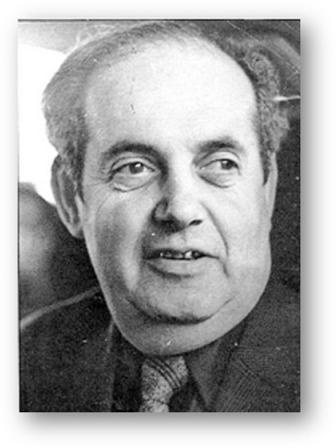
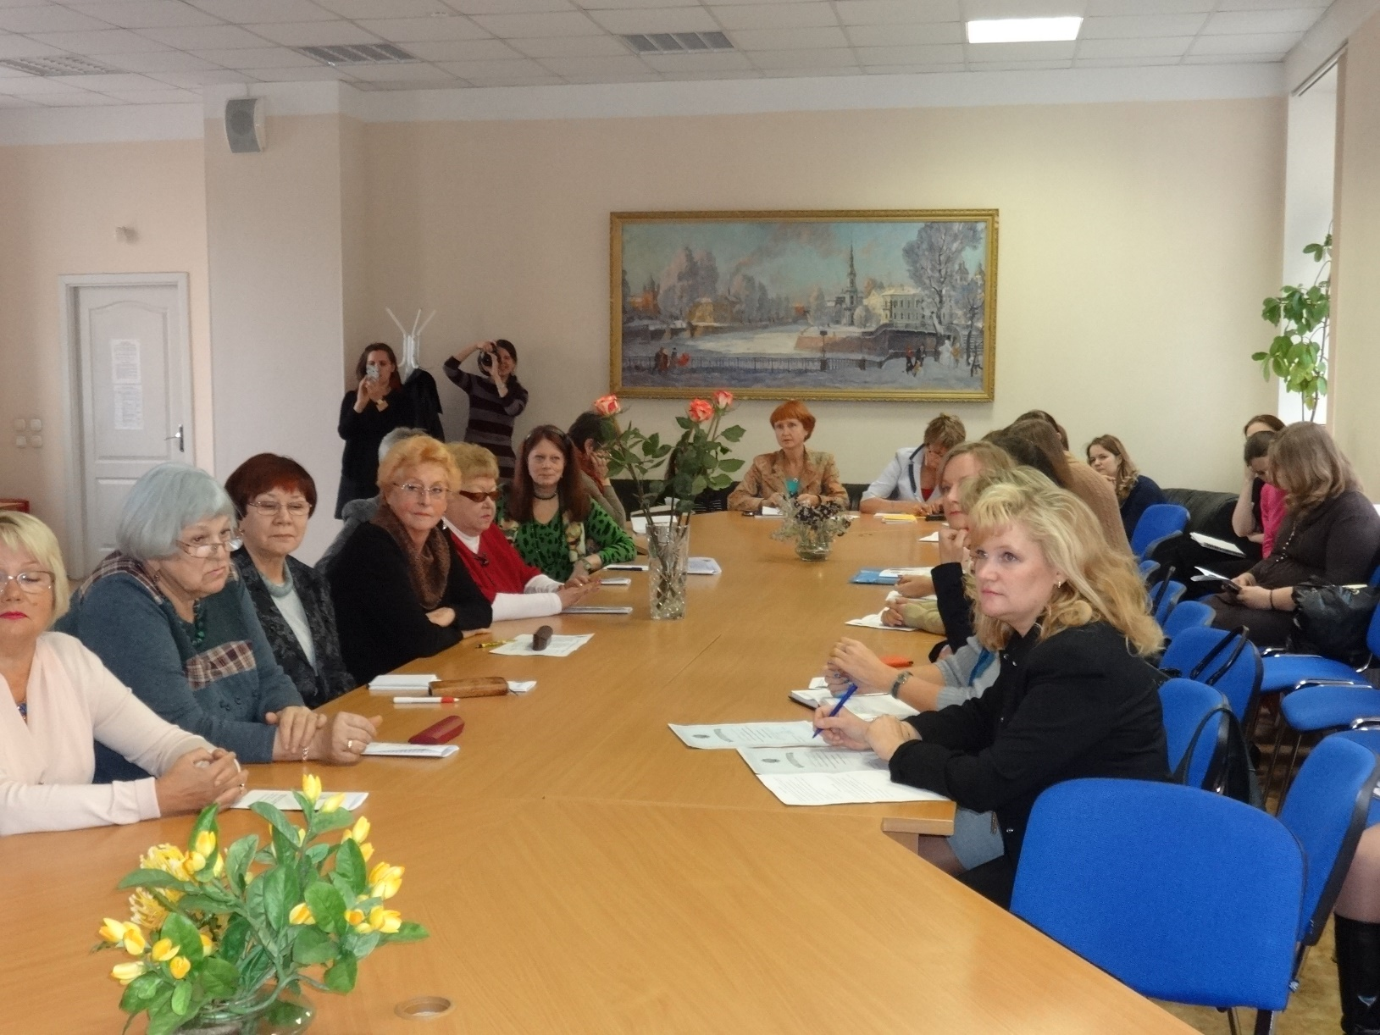

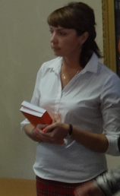
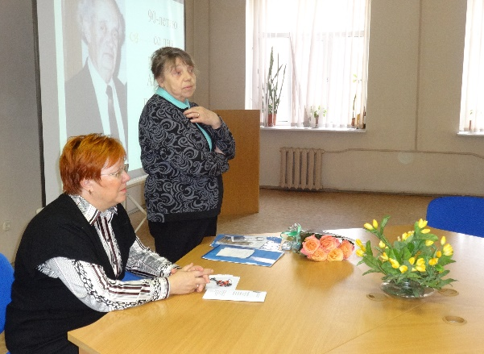
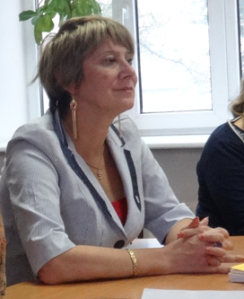
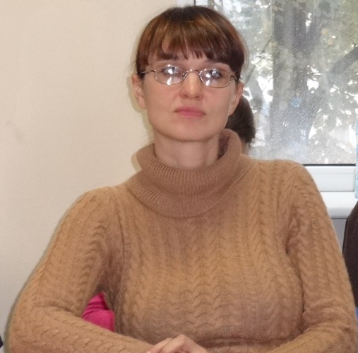
90-летие А. И. Раева

Slide 20
Чем младше ребенок, тем выше уровень выстраивания ценностного диалога, тем сложнее подготовка учителя.

Slide 21
Ситуация кризиса в социуме становится ситуацией проверки ценностных установок учителя.

Slide 22
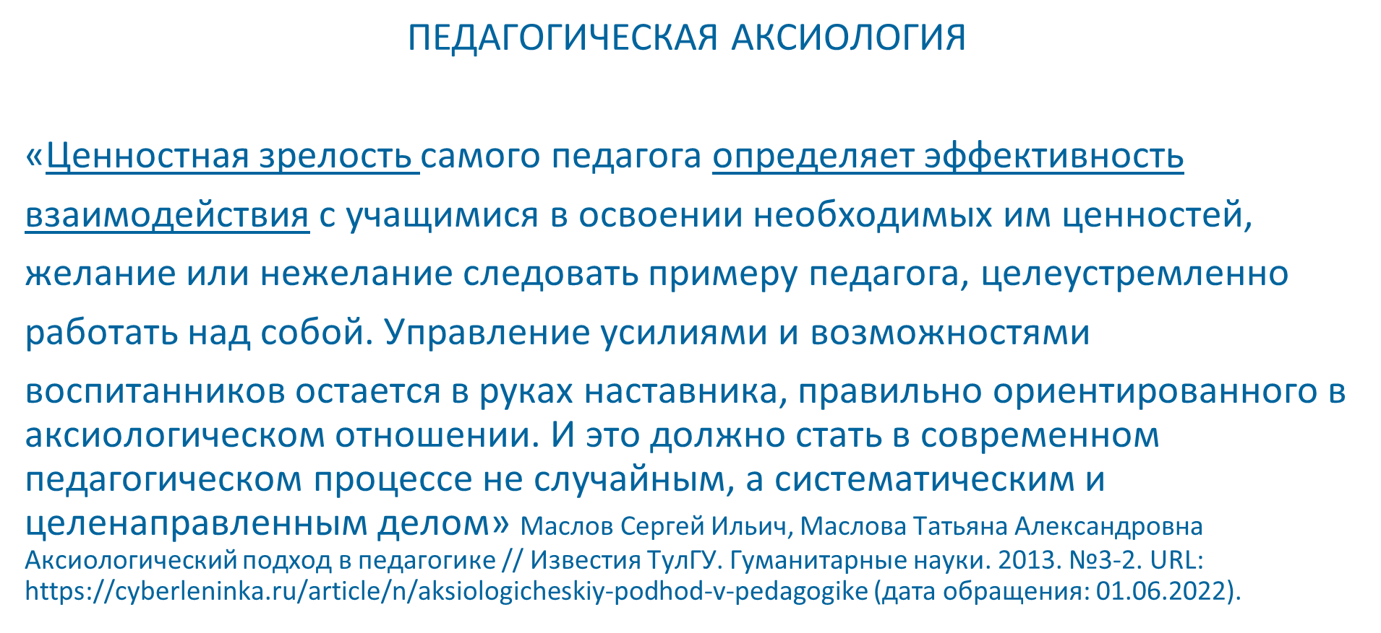

Slide 23
Диалоги о воспитании
Бахтин М.М. «Но я единственный должен стать в определенное эмоционально-волевое отношение к историческому человечеству, я должен утвердить его как действительно ценное для меня, этим самым станет для меня ценным и все для него ценное»
«Воспитание - социально, педагогически и личностно обусловленный процесс овладения детьми жизненным опытом, ценностями, смыслами и нравственными способами поведения, осуществляемый на основе сотрудничества со взрослыми и сверстниками и самоопределения в культуре и социуме» Бондаревская Е.В.
Воспитывать – значит разговаривать, сочувствовать, содействовать. Голованова Н.Ф.
Воспитание – это присвоение ценностей, которое происходит в диалоге.

Slide 24
Из материалов исследования студентов
(апрель 2022)
Самая сложная задача учителя – «воспитание», «сформировать у ребенка представления о добром», «развить любовь к Родине», «построить конструктивный диалог с родителями», «оградить от негативного влияния Интернета»
Воспитанность – «соблюдение норм и правил общества», «вежливость», «уважать других людей», «думать не только о себе», «слушаться родителей»
«Я воспитанный, потому что соблюдаю нормы»/
«Я продолжаю процесс самовоспитания»

Slide 25


Slide 26

Благодарю за внимание!

